Slide 1




PAC2020优化组优化报告
学校：燕山大学
战队：美少女战士
成员：李嘉琪(队长) 白晨晗 章睿彬 夏铮

Slide 2
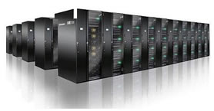
目 录
运行环境
程序结构
优化细则
优化结果

Slide 3
1.运行环境

Slide 4
1. 运行环境-硬件
Intel Xeon Platinum 9242 CPU (Cascade Lake)
4 sockets , 1 node
24 cores per socket , 1 thread per core
L1 Cache 32KB
L2 Cache 1MB
L3 Cacke 35MB(sharing by 24 cores)
Instruction : AVX-512 FMA
Network : 100Gb Intel ominipath

Slide 5
1. 运行环境-软件
OS : CentOS 8.0 Kernel : 3.10.0-957.12.1.el7 GCC : 4.8.5
GNU Make : 4.2.1 Intel compiler : 19.1.1.217 Intel MPI : Intel MPI Library 2019 Update 7
Intel Parallel Studio XE 2020 Update1

Slide 6
2.程序结构

Slide 7
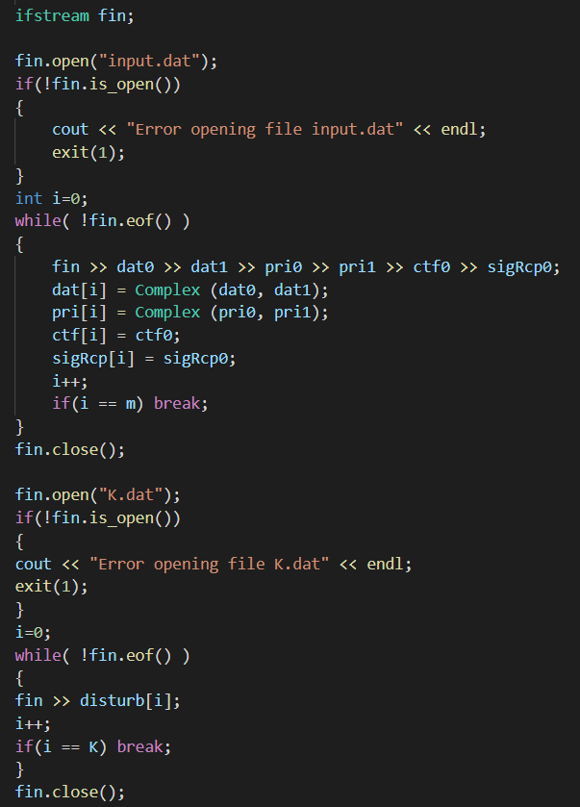
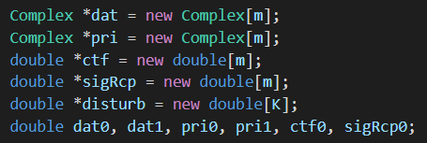
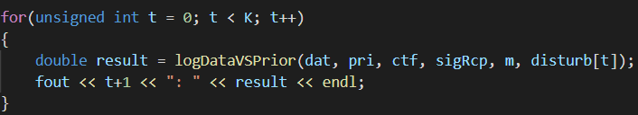
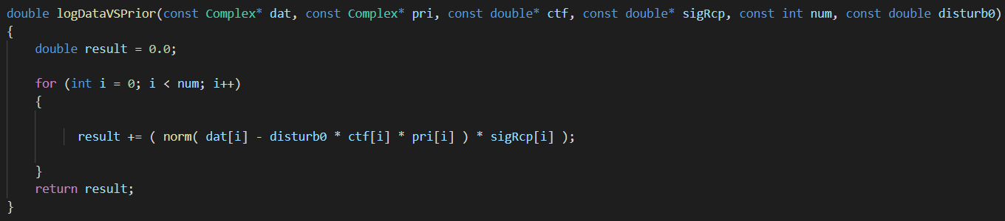
2. 程序结构-源程序
变量声明
源程序
读入数据
串行计算
输出结果

Slide 8
2. 程序结构-设计思路与流程设计
变量声明
变量声明
源程序
读入数据
优化程序
读入数据
串行计算
并行计算
输出结果
输出结果

Slide 9
2. 程序结构-并行优化设计思路
源程序的核心计算部分如下：
此部分共两层循坏：
外层为扰动因子个数k
内层为图片像素点个数m

Slide 10
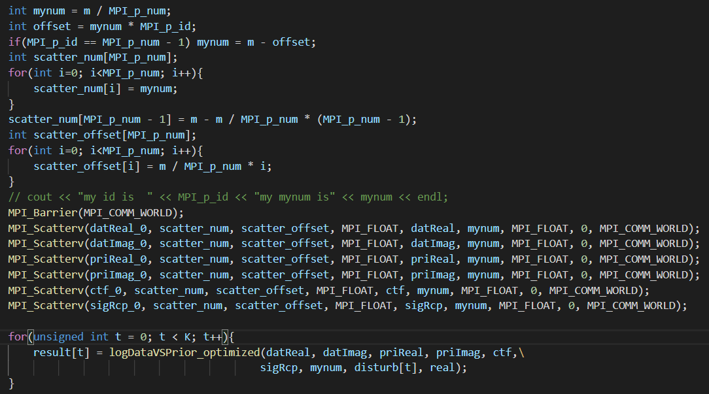
2. 程序结构-并行优化设计思路
考虑到实际意义，k的值应为1，若对k进行并行划分，效果欠佳
因此，设计时针对m进行了并行，即对图像进行分块处理

Slide 11
2. 程序结构-并行优化设计思路
源程序的核心计算公式如下：
该计算式在源程序中共执行了k*m次，为源程序的热点
除了通过前面叙述的对m的并行处理，还可利用avx_512指令集进行向量化

Slide 12
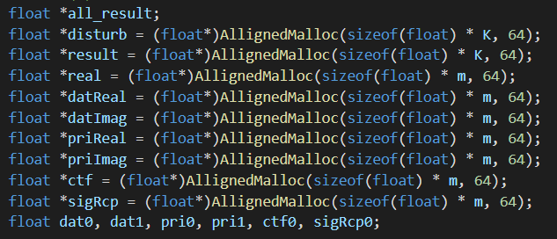
2. 程序结构-主要模块
变量声明
优化程序
读入数据
舍弃了源程序中的Complex类型对象与double类型
并行计算
优化程序中选择了float类型
输出结果
虽然损失了一定的精度，但在误差允许范围内增加了单次计算的数量，从而减少计算时间，实现优化

Slide 13
2. 程序结构-主要模块
采用了0号进程读取，向其它进程发散的模式
变量声明
1号进程
优化程序
读入数据
输入
文件
0号
进程
对齐分发数据
读
取
计算
地址
对齐分发数据
2号进程
并行计算
对齐分发数据
输出结果
n号进程
Tip：使得无论m能否被除尽，各进程计算时数据都是对齐的

Slide 14
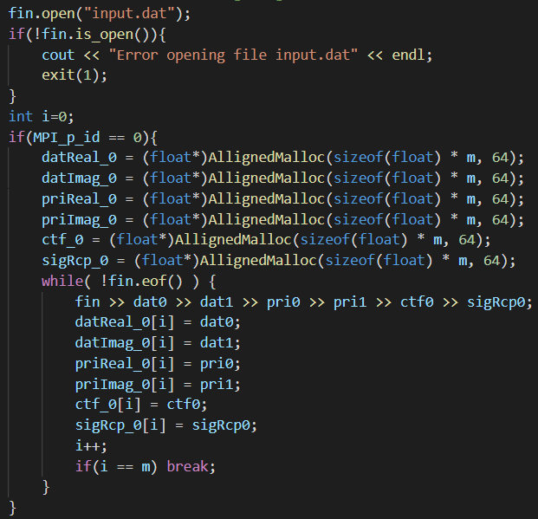
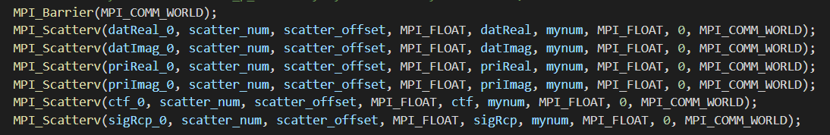
2. 程序结构-主要模块
变量声明
优化程序
读入数据
并行计算
输出结果

Slide 15
2. 程序结构-主要模块
变量声明
改写计算函数logDataVSPrior，实现并行计算：
优化程序
读入数据
① 将图片像素点m分为MPI_p_num块进行计算。其中MPI_p_num为进程数；
并行计算
② 利用avx_512指令集进行手动向量化优化；
输出结果
③ 将计算循环与累加循环分开，减少关键路径，增加指令多发并行几率。同时使累加部分可以被编译器自动向量化。

Slide 16
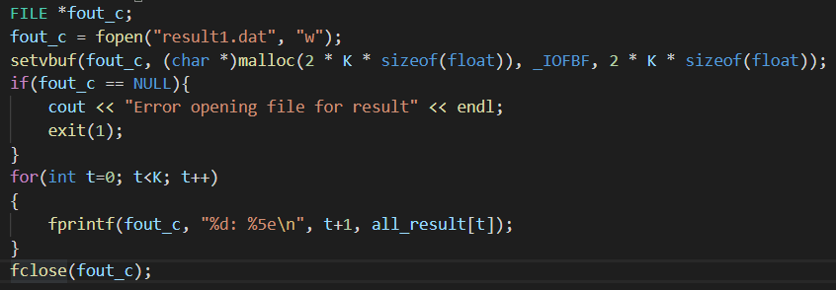
2. 程序结构-主要模块
变量声明
优化程序
读入数据
并行计算
①从各进程中reduce结果数据生成完整result
②舍弃ofstream输出，选择了fprintf函数
一方面精确控制输出格式
另一方面大大降低了输出时间
输出结果

Slide 17
3.优化细则

Slide 18
3. 优化细则-并行优化
优化一：图像的分块处理
图像块1
图像块2
图像块
图像块n
优化前
优化后
m/MPI_p_num
MPI_p_num
norm
norm
m
m
k
norm
norm
图像块1
图像块2
图像块
图像块n
输出结果
输出结果
m/MPI_p_num
k
MPI_p_num
输出结果

Slide 19
3. 优化细则-并行优化
优化一：m的分块处理
图像块1
图像块2
图像块
图像块n
优化前
优化后
m/MPI_p_num
MPI_p_num
norm
norm
m
m
k
norm
norm
图像块1
图像块2
图像块
图像块n
输出结果
输出结果
m/MPI_p_num
k
MPI_p_num
输出结果

Slide 20
3. 优化细则-并行优化
优化二：图像块的向量化
对于任意一个图像块k，利用avx_512进行向量化
图像块1
图像块2
图像块
图像块n
一个512位寄存器可以一次性处理16个float数据
m/MPI_p_num
图像块k
MPI_p_num
k
一组求值运算
图像块1
图像块2
图像块
图像块n
m/MPI_p_num/16
m/MPI_p_num
一组求值运算
未整除部分倒数16个数据进行计算
未整除部分运算
MPI_p_num
输出结果

Slide 21
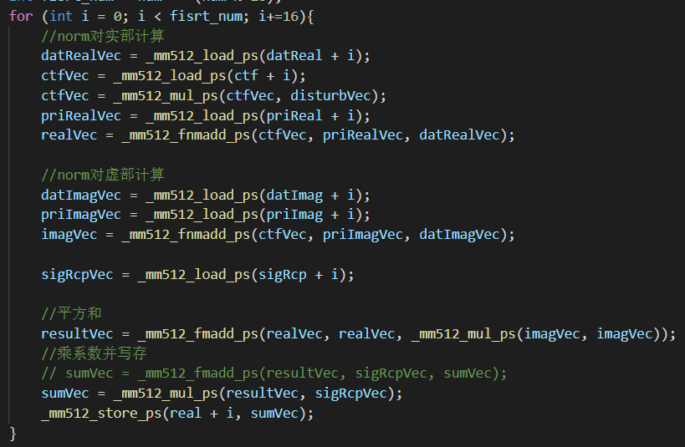
3. 优化细则-并行优化
优化二：图像块的向量化
对于任意一个图像块k，利用avx_512进行向量化
图像块1
图像块2
图像块
图像块n
一个512位寄存器可以一次性处理16个float数据
m/MPI_p_num
图像块k
MPI_p_num
k
一组求值运算
图像块1
图像块2
图像块
图像块n
m/MPI_p_num/16
m/MPI_p_num
一组求值运算
未整除部分倒数16个数据进行计算
未整除部分运算
MPI_p_num
输出结果

Slide 22
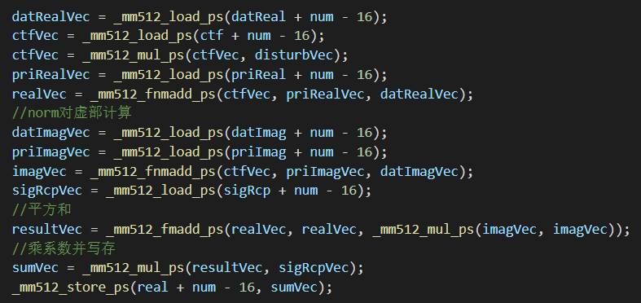
3. 优化细则-并行优化
优化二：图像块的向量化
对于任意一个图像块k，利用avx_512进行向量化
图像块1
图像块2
图像块
图像块n
一个512位寄存器可以一次性处理16个float数据
m/MPI_p_num
图像块k
MPI_p_num
k
一组求值运算
图像块1
图像块2
图像块
图像块n
m/MPI_p_num/16
m/MPI_p_num
一组求值运算
未整除部分倒数16个数据进行计算
未整除部分运算
MPI_p_num
输出结果

Slide 23
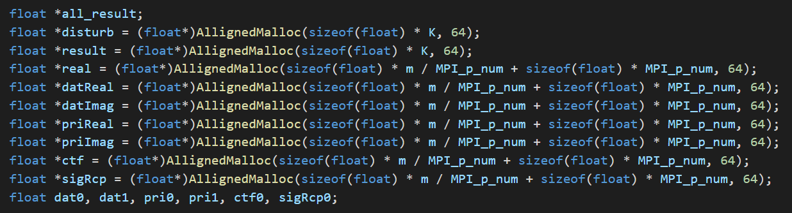
3. 优化细则-访存优化
优化一：申请64字节对齐的内存空间
① 64字节对齐的内存空间，可使用向量化对齐装载_mm512_load_ps
② 单个CacheLine的大小为64字节，设置64字节对齐的内存空间可使
数据对齐到CacheLine行首，使得CacheLine利用率最高。

Slide 24
3. 优化细则-访存优化
优化二：运算数据常驻cache
因数据均采用float型
6个大小为1638400的输入数组，所占用字节数为：
4*1638400*6=39321600B
=37.5M
本次优化使用了80个核，平均单核数据约为
0.47M
每个单核计算所需的数据还包括大小为100000的扰动因子
因此单核最终所需计算的数据约为0.85M
此时单核所需数据可常驻二级cache
提高了cache命中率，减少了访存时间
L1 Cache 32KB
L2 Cache 1MB
L3 Cacke 35MB

Slide 25
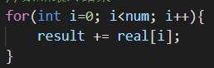
3. 优化细则-计算优化
优化一：计算循环与求和循环分离
计算循环
未整除部分计算
累加循环

Slide 26
3. 优化细则-计算优化
优化一：计算循环与求和循环分离
① 将累加移动到计算循环之外，使得计算部分的关键路径减少，有更大的几率进行指令多发并行和循环展开
计算循环
未整除部分计算
② 由于累加循环十分简单，使其可以直接被编译器自动向量化
累加循环

Slide 27
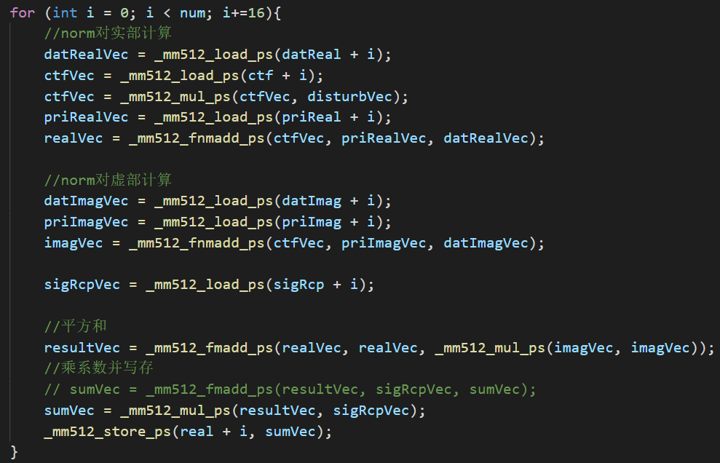
3. 优化细则-计算优化
优化二：mm512_load_ps与运算交替
向量化load是利用FP_MOVE部件
计算是利用运算器部件
在没有数据依赖的条件下指令可以并行执行

Slide 28
3. 优化细则-优化指标与结果
BKMs | Description | time (s) | speedup | Comments
Baseline: | 串行无编译器优化源程序 | 8924.17
BKM #1 | 将g++使用icc编译器替换 | 533.79 | 1571.85%
BKM #2 | 使用-Ofast -xhost编译选项优化 | 478.64 | 1764.48%
BKM #3 | 使用OPENMP在计算函数内部并行，并手写AVX-512指令集进行初步手动向量化。 | 203.13 | 4293.33%
BKM #4 | 使用MKL数学库中的VML库优化计算 | 54.41 | 16301.71% | （已弃用）
BKM #5 | 优化OPENMP并行层次，对K次完整调用并行。 | 21.78 | 40874.15%
BKM #6 | 减少计算函数关键路径，优化手动向量化指令顺序。 | 18.28 | 48719.31%
BKM #7 | 使用MPI+OPENMP两级并行 | 15.04 | 59236.24%
BKM #8 | 调整整体并行框架，对像素数m进行分块并行，而不对K进行并行（更符合问题实际意义），优化手动向量化计算过程。声明对齐到cacheline行首和向量化对界的地址空间。 | 2.71 | 329205.17%
BKM #9 | 在误差允许范围内使用快速低精度数据类型 | 1.43 | 623967.83%
BKM #10 | 扩大输出流的输出缓冲区，并优化重写IO输出过程。 | 0.845 | 1056014.79%
BKM #11 | 改变MPI进程启动模式，使用节点内全核心加速程序。 | 0.738 | 1209137.13%

Slide 29
4.优化结果

Slide 30
4.优化结果
编译生成指令 : make
执行指令 : mpirun –n 96 -env I_MPI_FABRICS shm ./logVS
平均优化效果：
计时部分时间：0.738 s
其中
纯计算时间 0.669 s
输出IO时间 0.06 s
Reduce集合通信时间 0.004 s
相对误差为百万分之三左右，满足精度要求。
相比于baseline，优化后的提升量为1209137.13%

Slide 31
谢 谢!

